Slide 1

МБДОУ «Детский сад №55 «Радость» г. Лесосибирска
«Настольный театр своими руками»
Автор: воспитатель младшей группы «Шалунишки» Галлямутдинова Гюзель Нуримановна
Октябрь 2019 г.

Slide 2
Театрализованная деятельность в детском саду
Свободная, самостоятельная, творческая, игровая деятельность с высокой эмоциональной насыщенностью, возникающая по личной инициативе ребенка.
Связана с восприятием произведений театрального искусства и воспроизведением приобретенных представлений, впечатлений, чувств.

Slide 3
Цель: привлечь педагогов и родителей к совместной деятельности с детьми: игре настольным театром в детском саду и дома
Задачи:
-познакомить с настольным театром;
-вызвать интерес и побудить педагогов, родителей и детей к изготовлению настольного театра;
-создать творческую, дружескую атмосферу в детском коллективе

Slide 4
Настольный театр
Настольный театр
Очень древний и возник даже раньше, чем появился сам стол.
Возник он и жил в каждой семье, у каждого народа, во всех странах.
Главное в этом театре – куклы-игрушки небольшого размера
Каждый ребенок, взяв в руки игрушку, на настольной сцене «оживляет» куклу, свободно передвигая ее по опоре, комментирует действия.

Slide 5
Организация настольного театра
-это совместная продуктивная деятельность педагогов, родителей и детей по изготовлению кукол-персонажей, необходимых атрибутов, декораций.

Slide 6
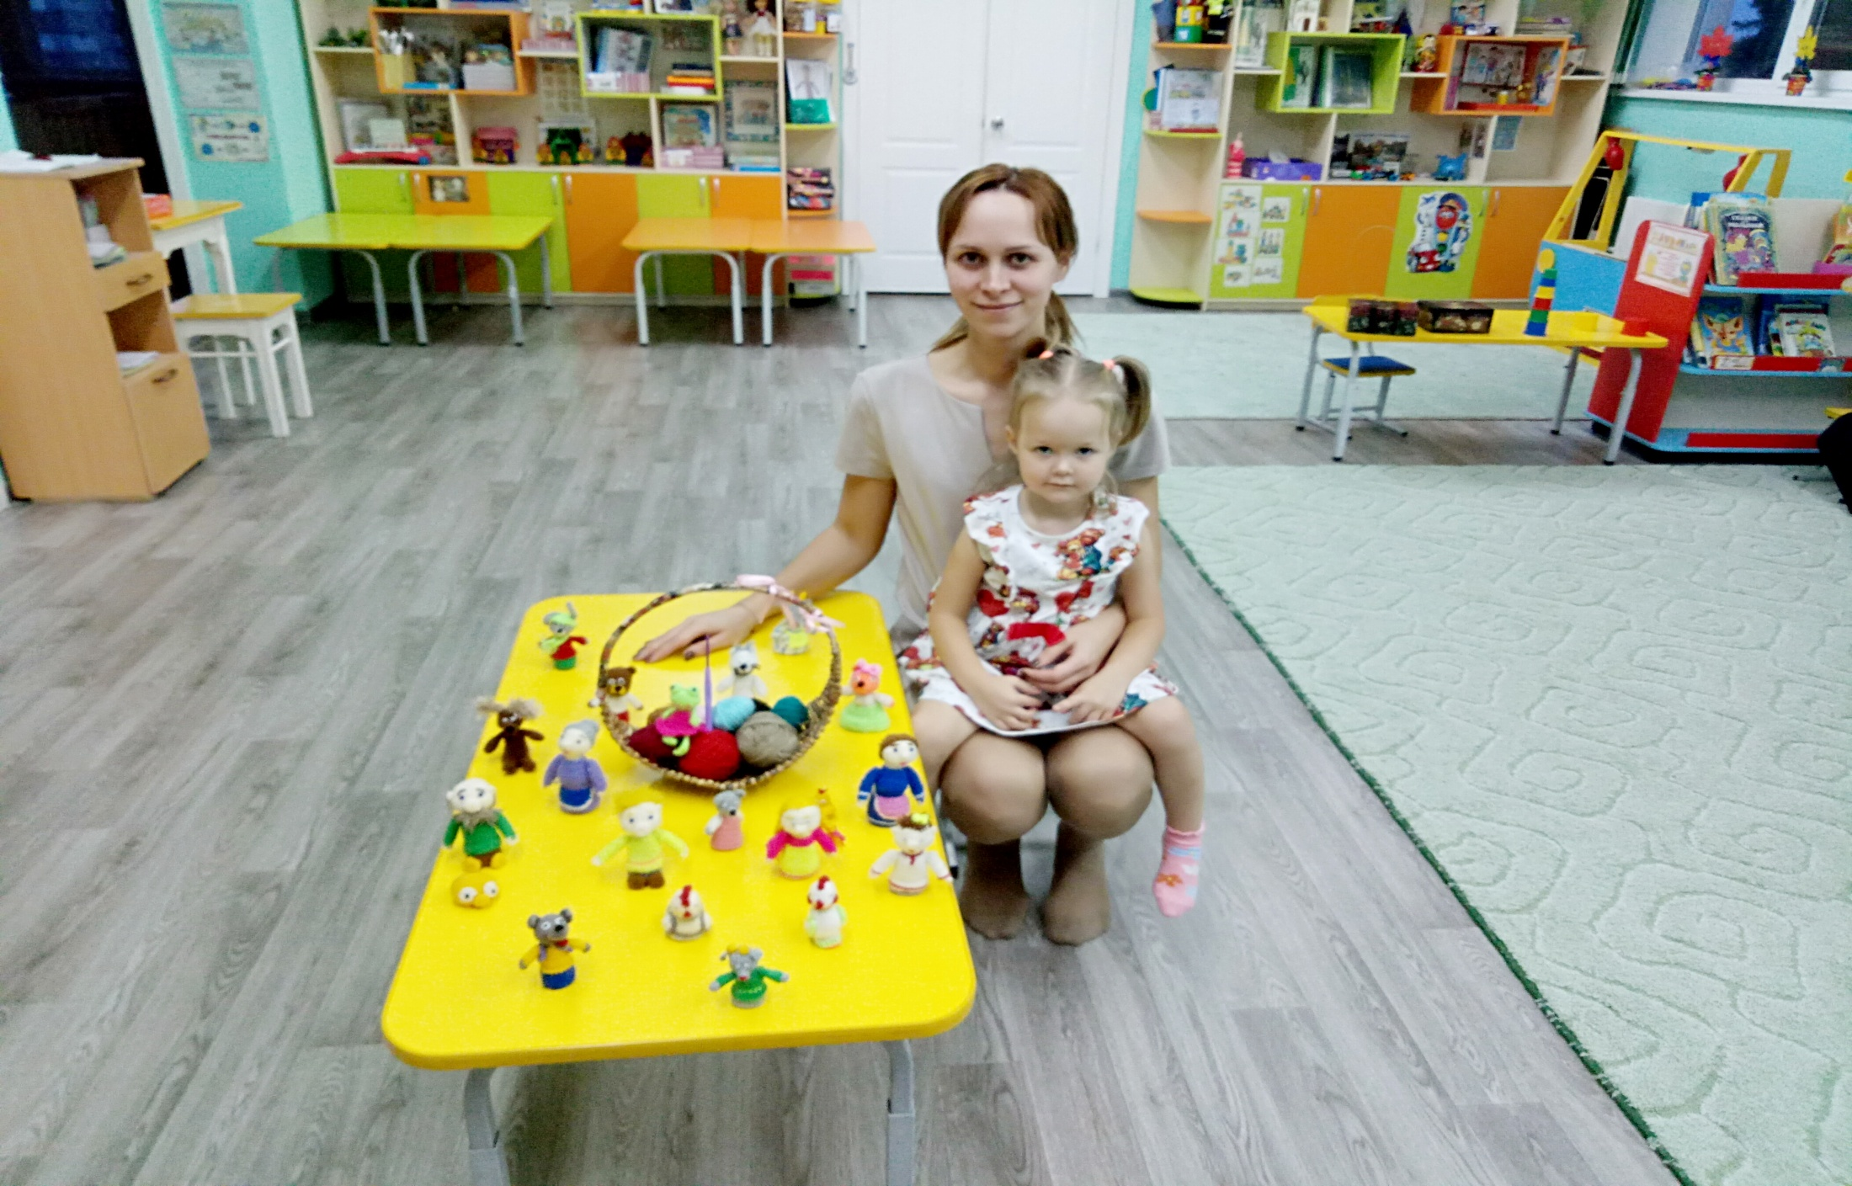
Вязание персонажей крючком

Slide 7
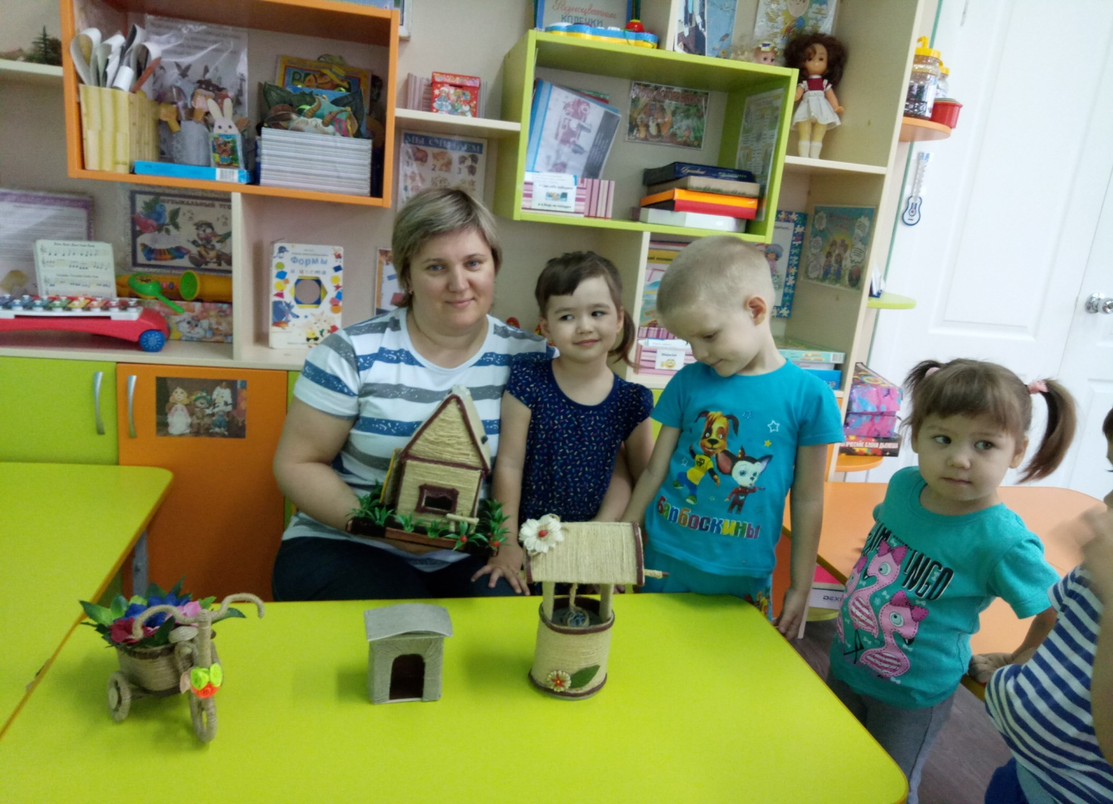
Декорации

Slide 8
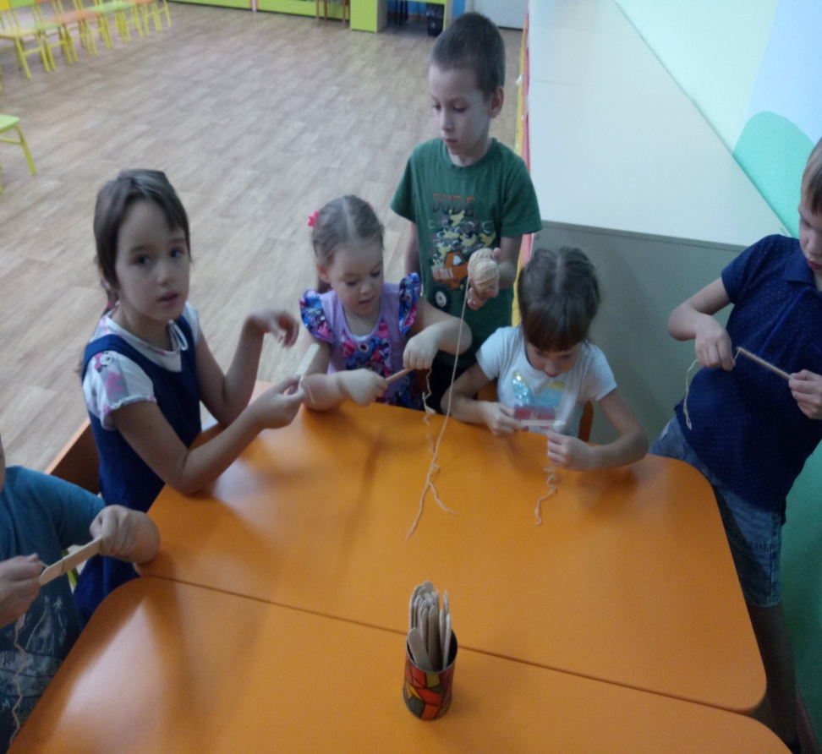
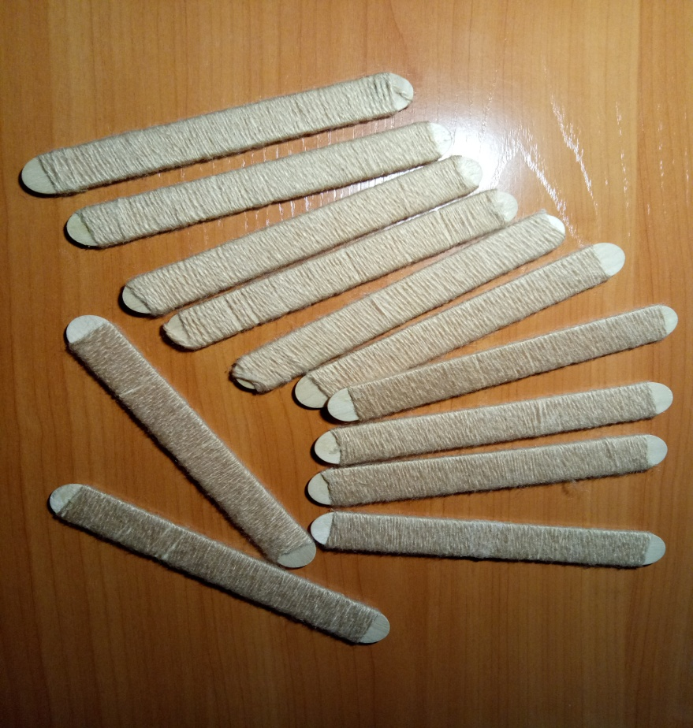
Обматывание шпателей ниткой

Slide 9
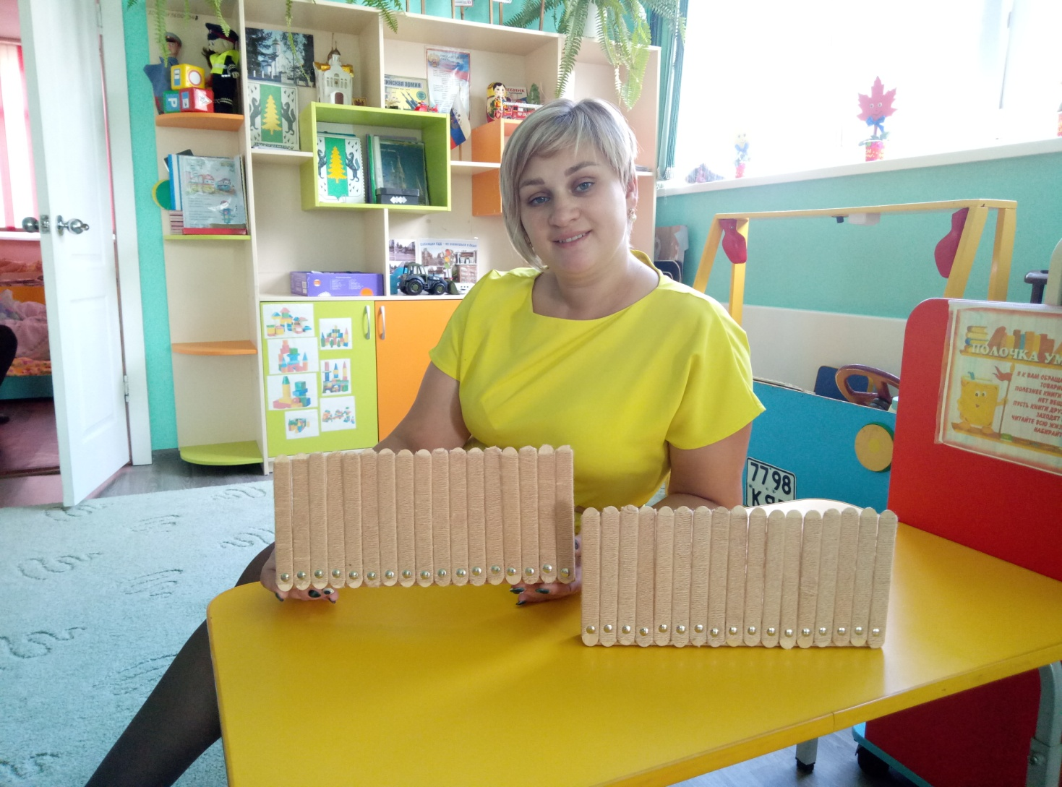
Забор

Slide 10
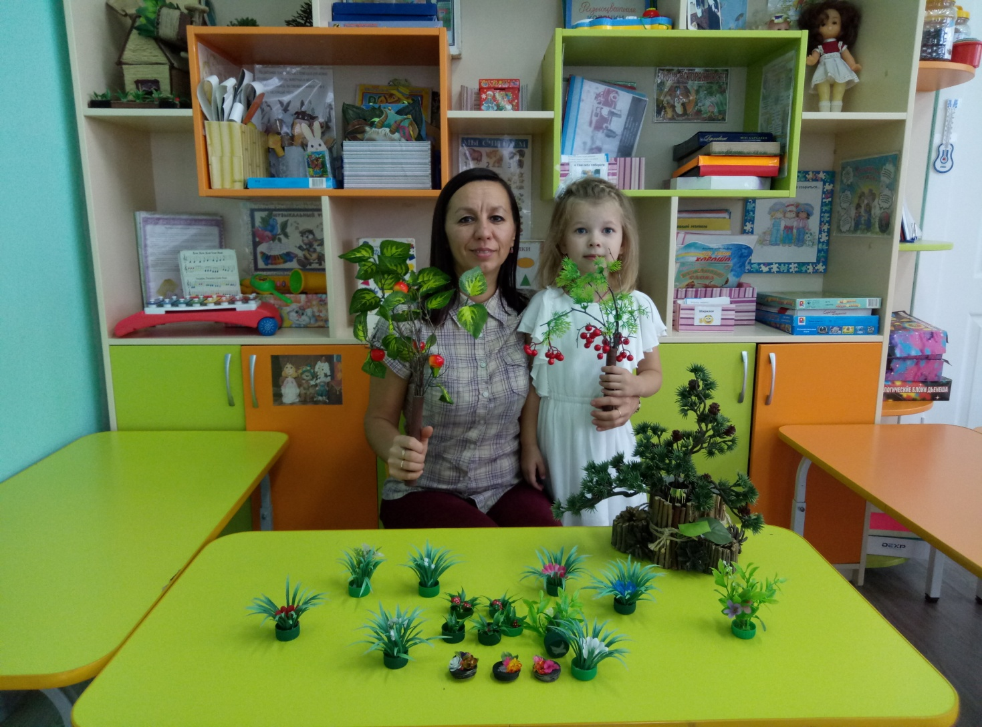
Лес

Slide 11
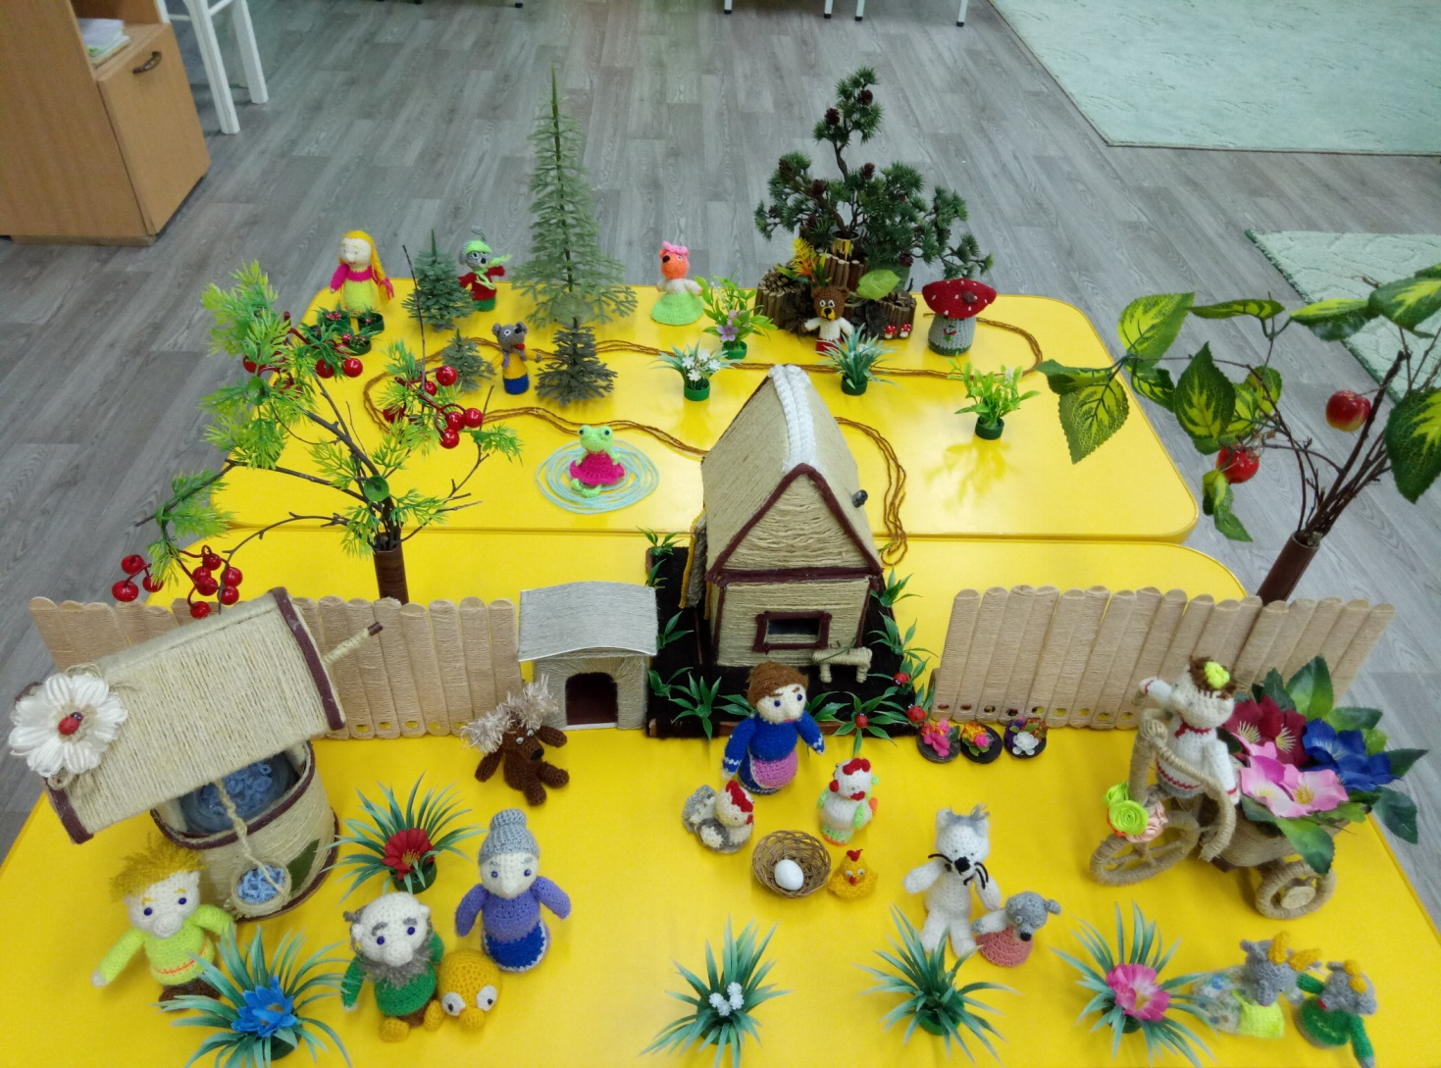
-Настольный театр готов!

Slide 12
Использование кукол-персонажей в разных режимных моментах
-во время утреннего приема;
-в НОД (введение сказочного персонажа, инсценировки потешек, сказок, стихов, песенок);
-в самостоятельной деятельности детей (творческие игры);
-во время приема детьми пищи;
-на прогулке

Slide 13
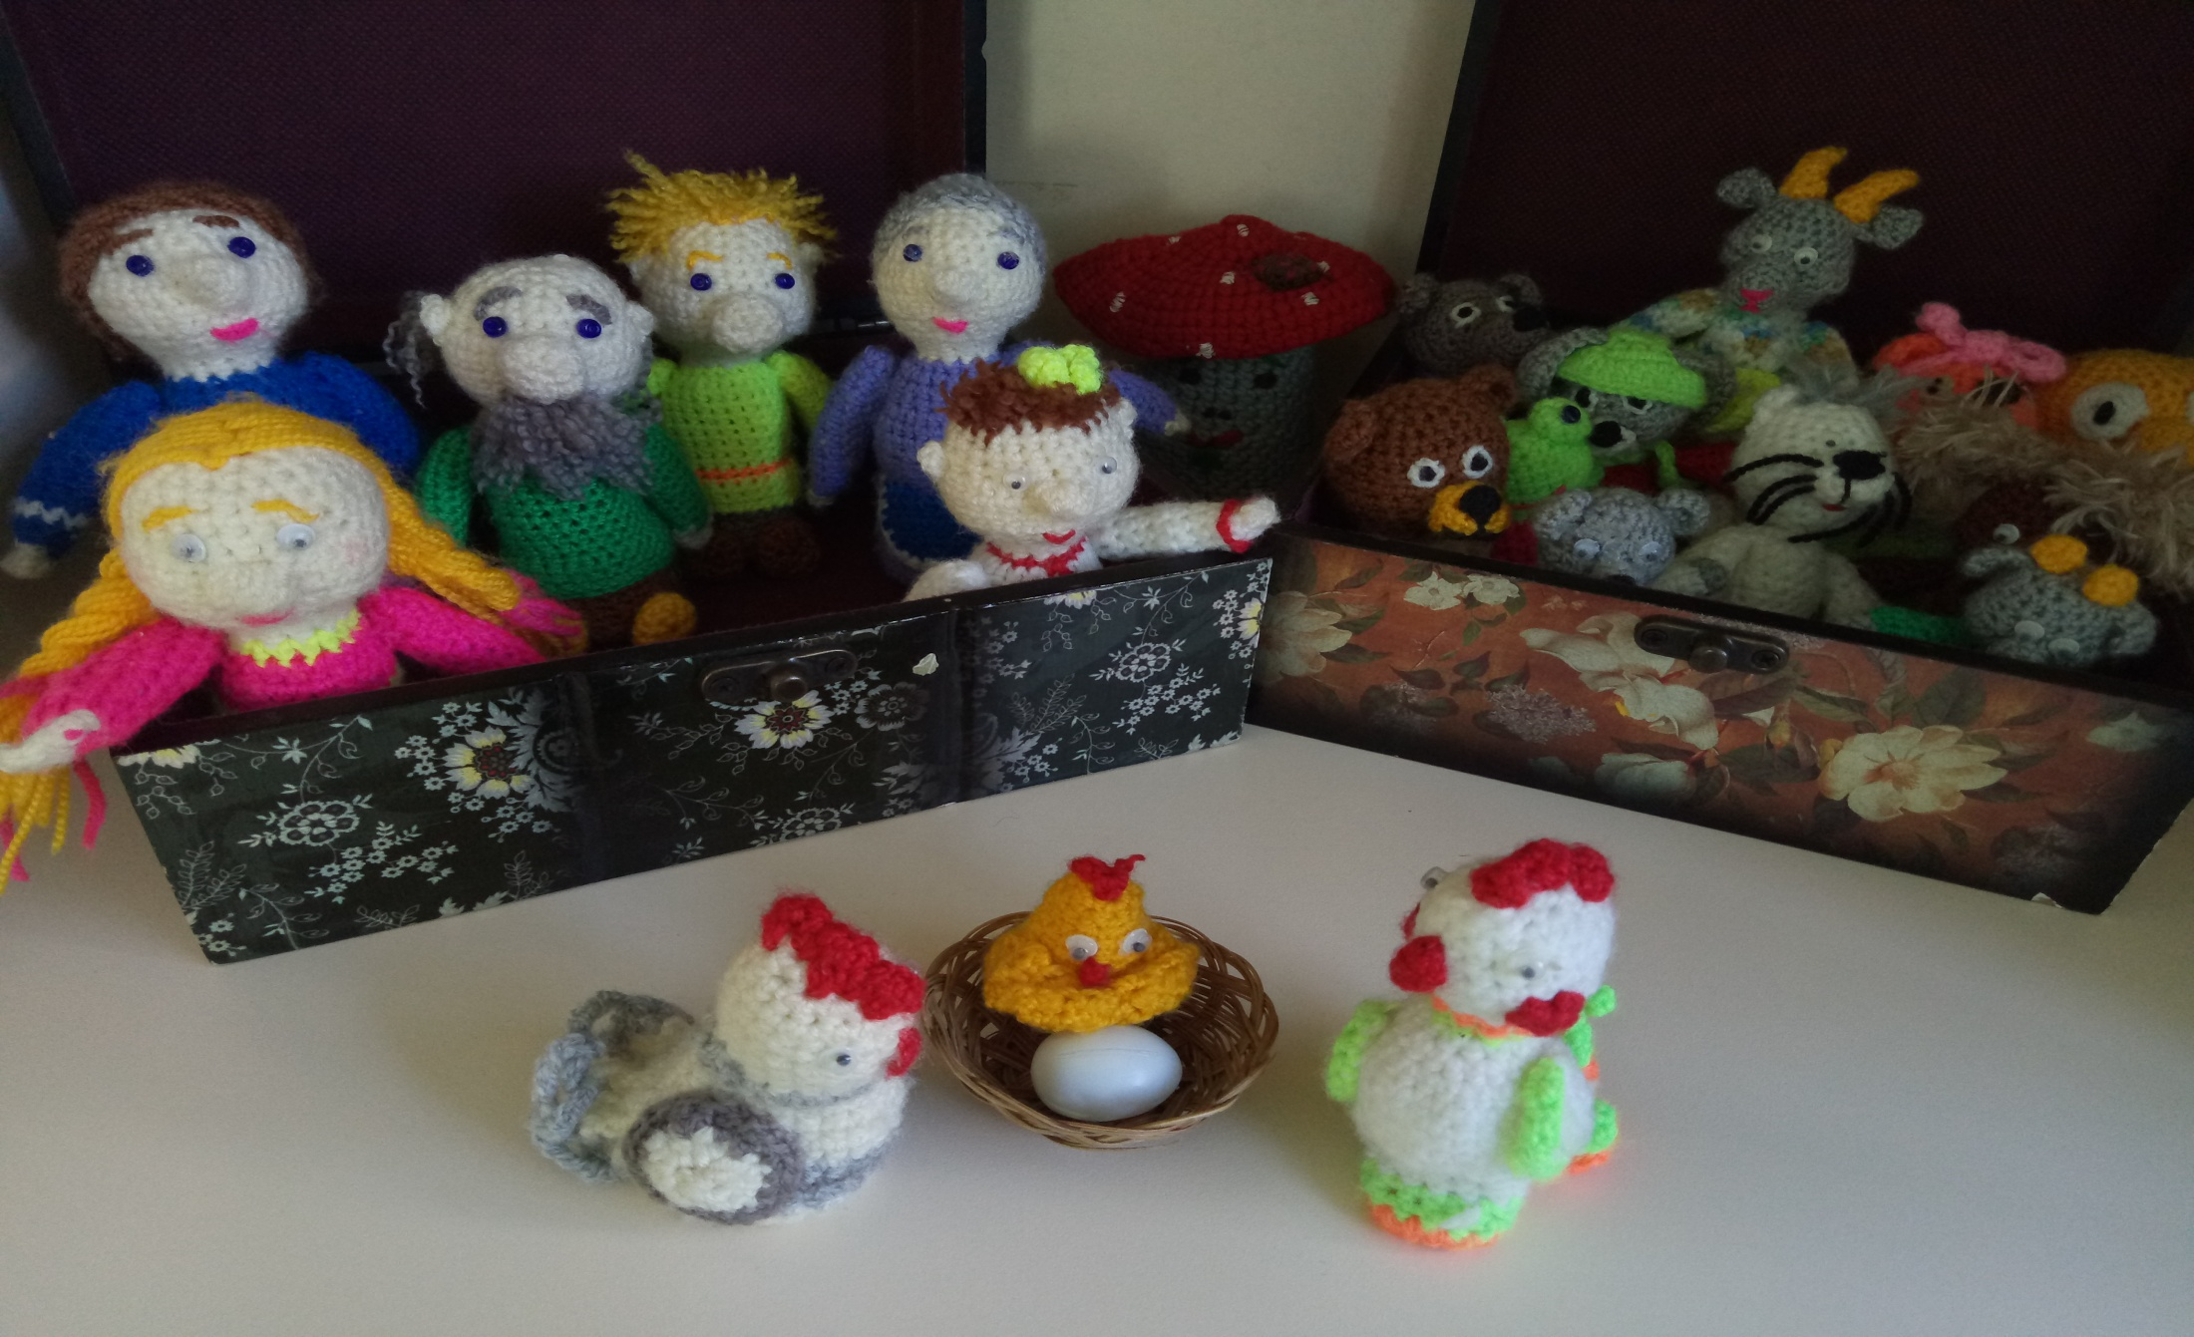
-Персонажи в шкатулках стоят и ждут ребят!

Slide 14
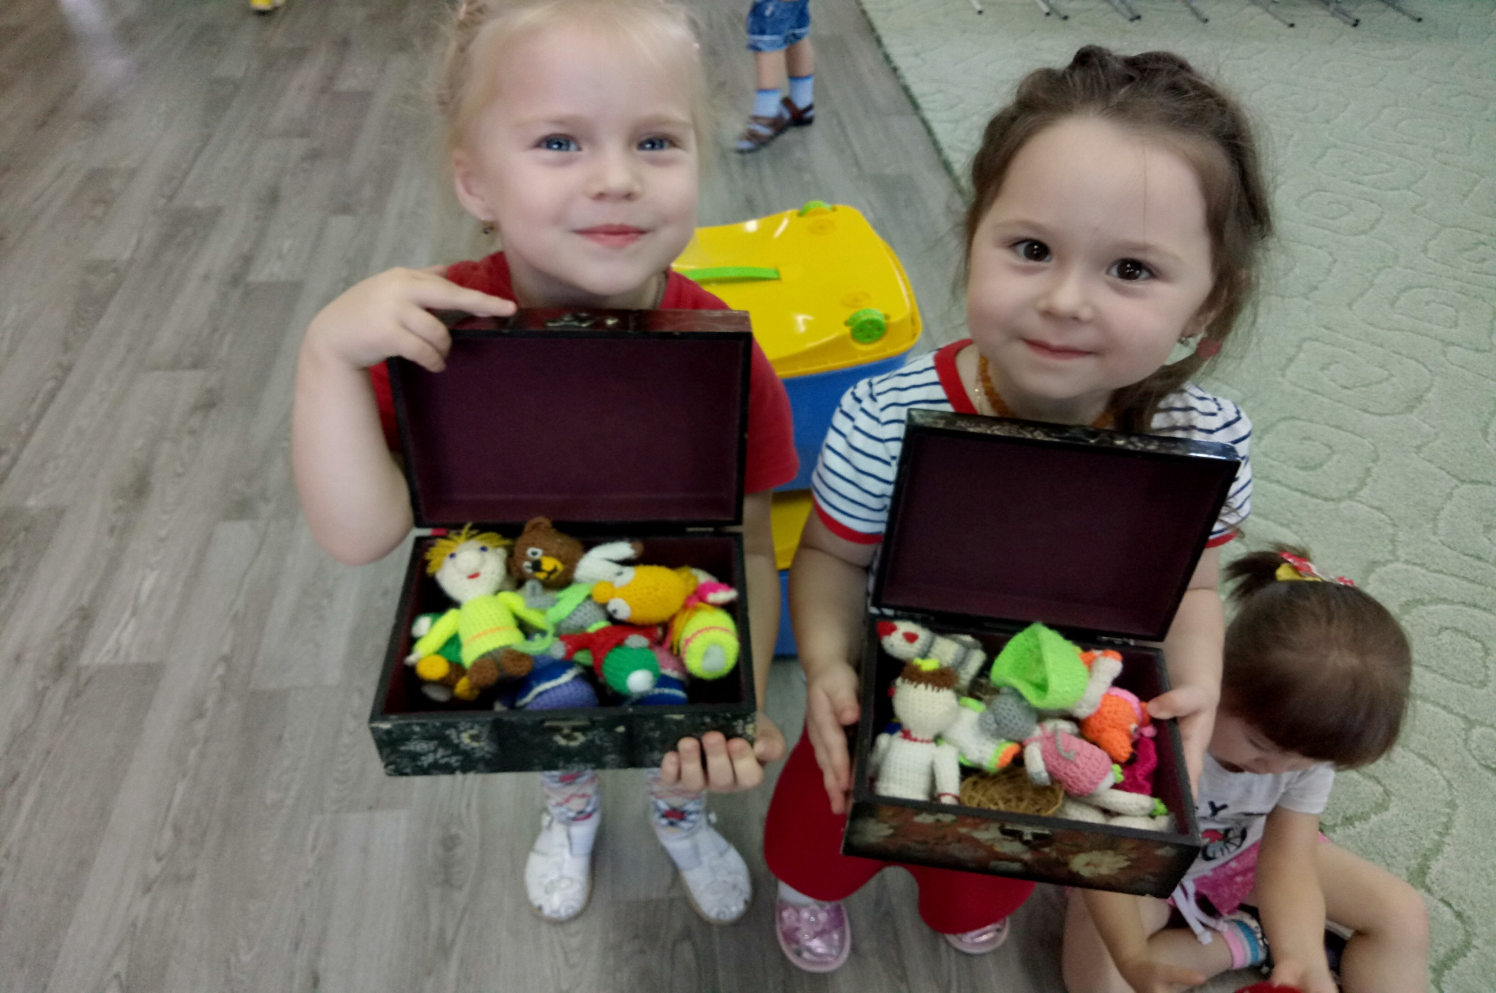
-Шкатулка открывается, сказка начинается…

Slide 15
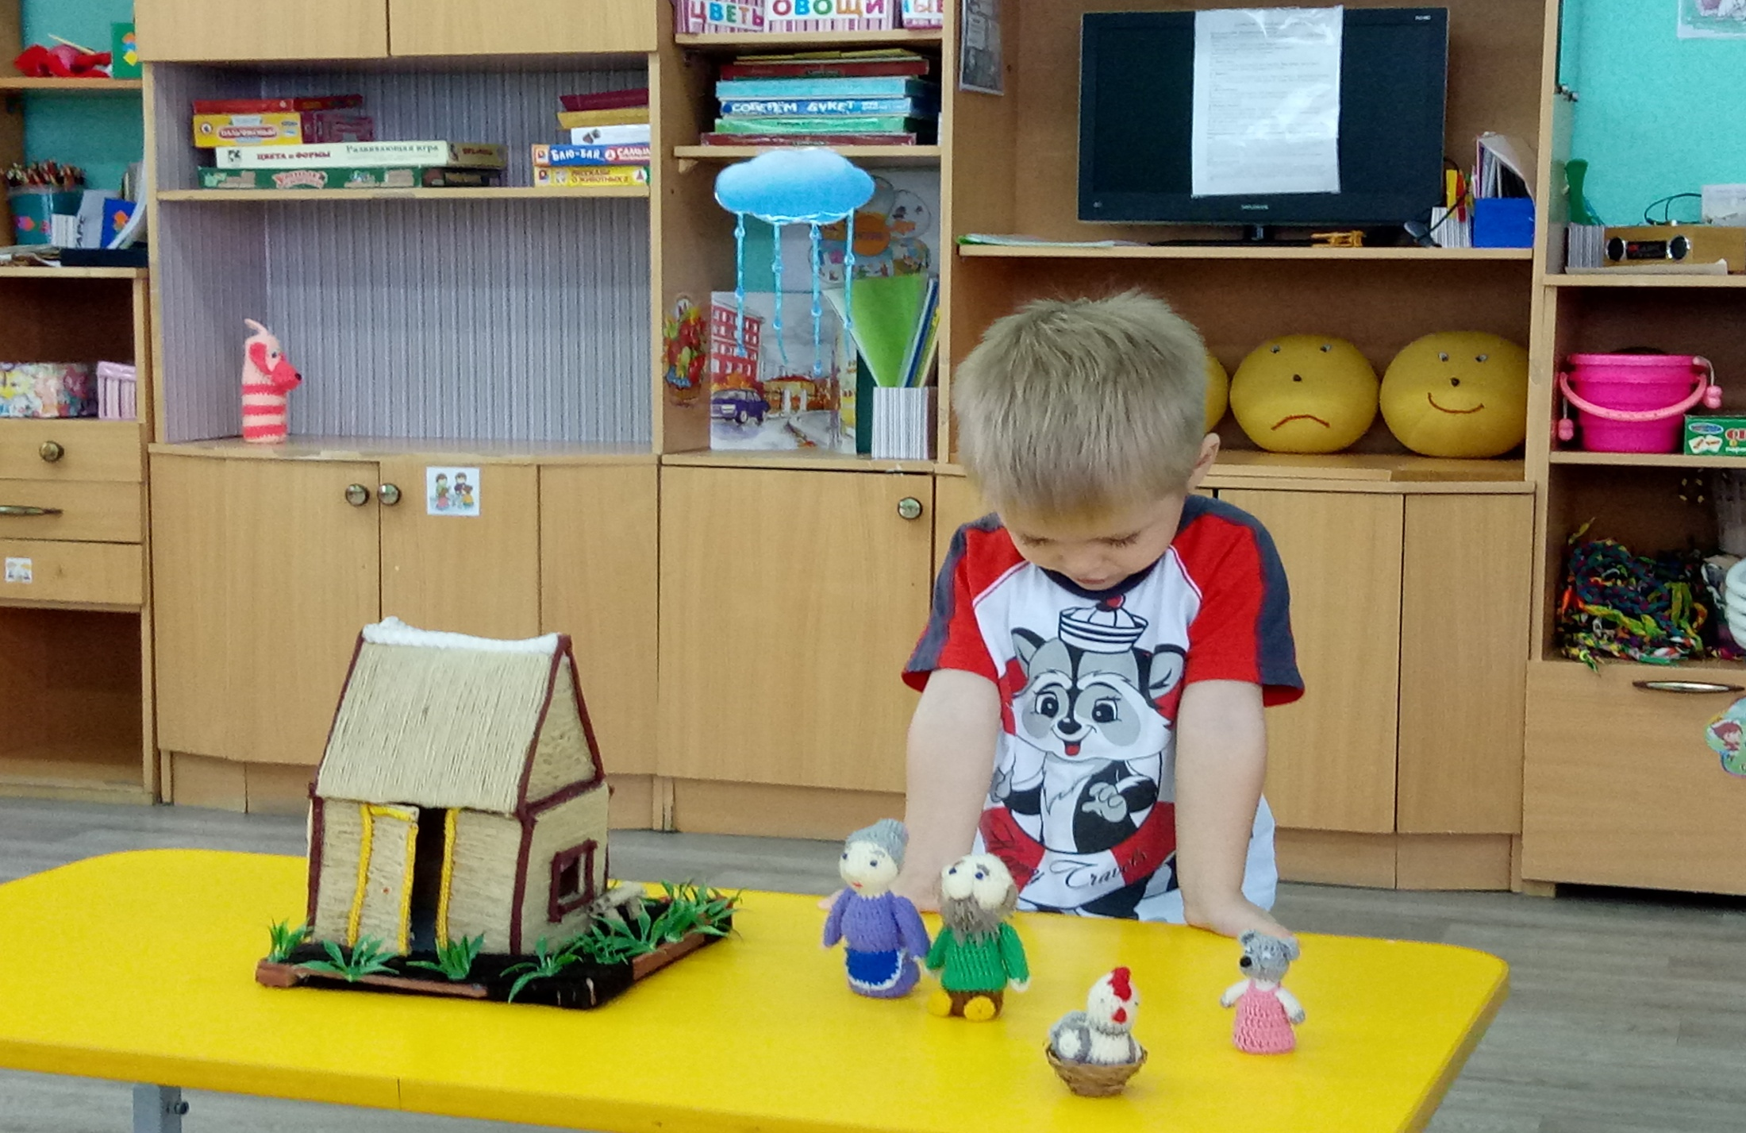
Сказка «Курочка Ряба»

Slide 16
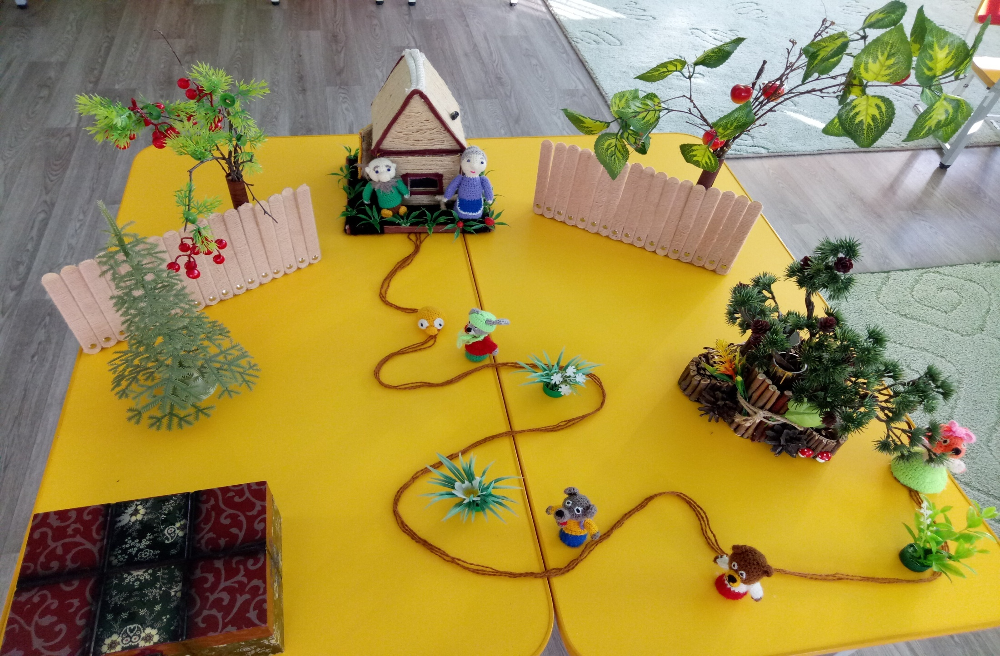
Сказка «Колобок»

Slide 17
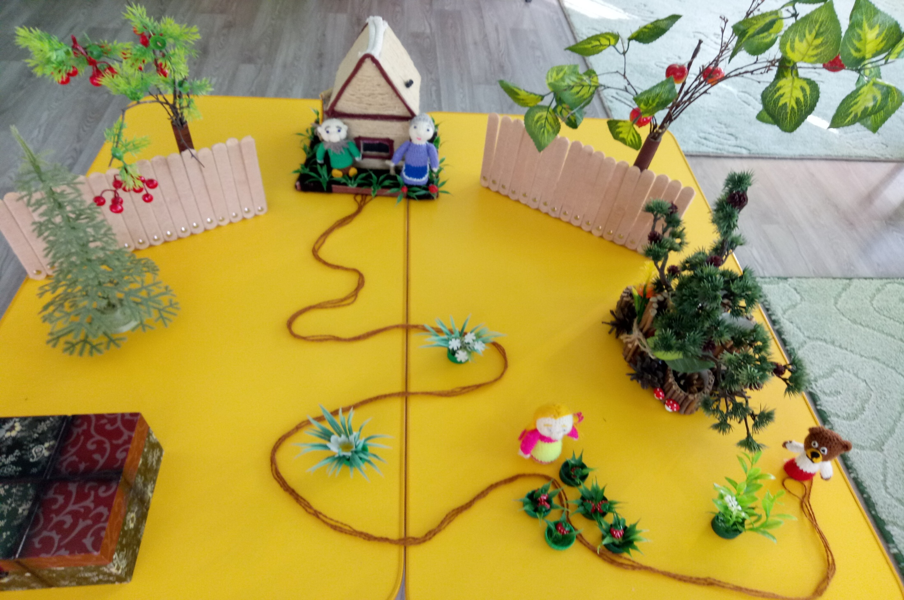
Сказка «Маша и медведь»

Slide 18
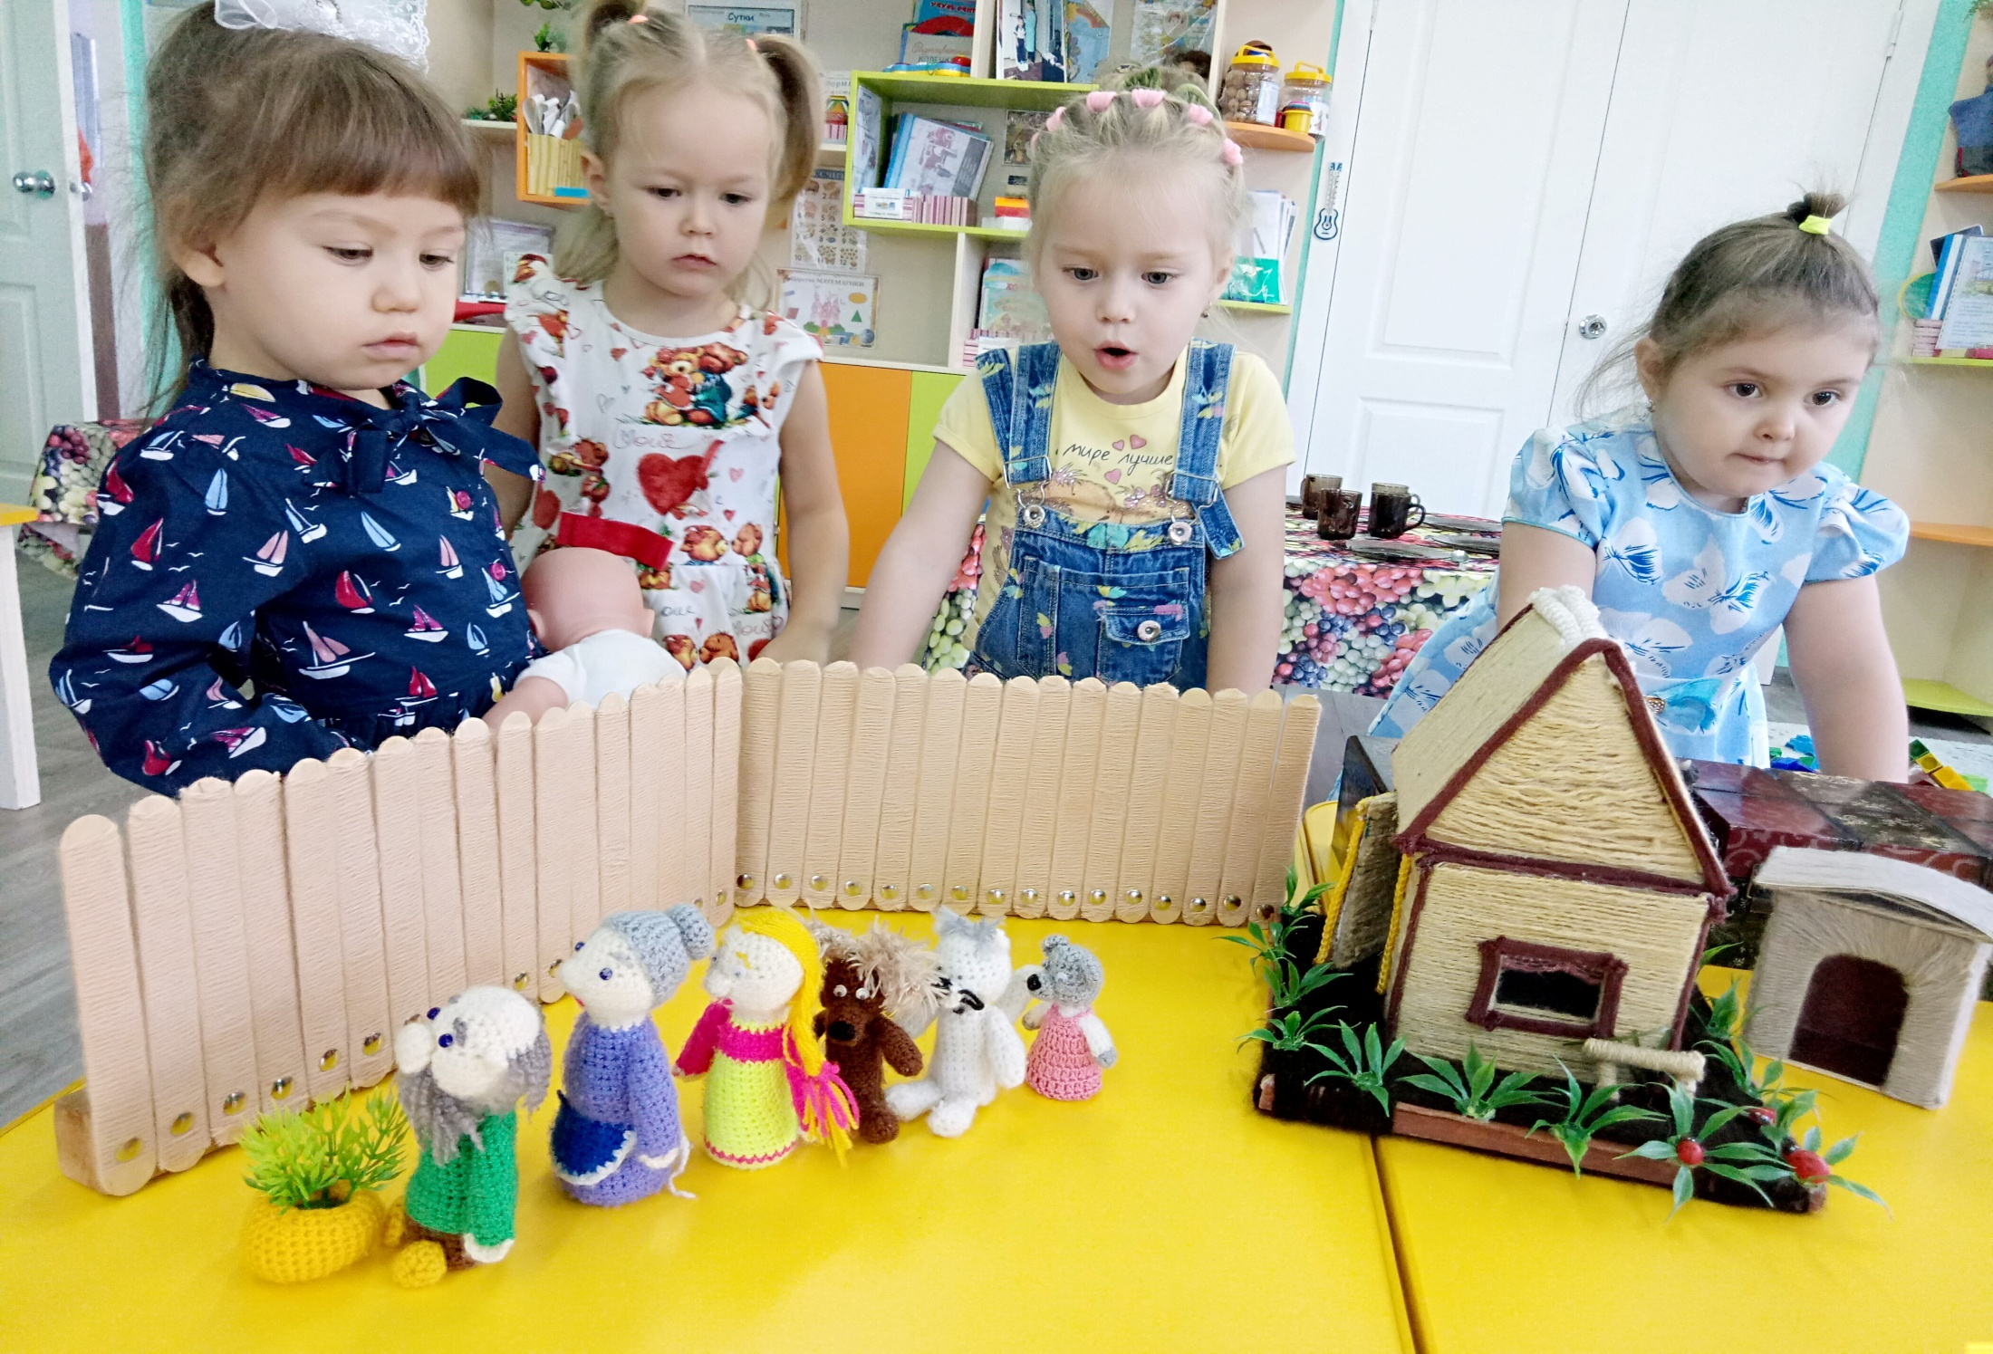
Сказка «Репка»

Slide 19
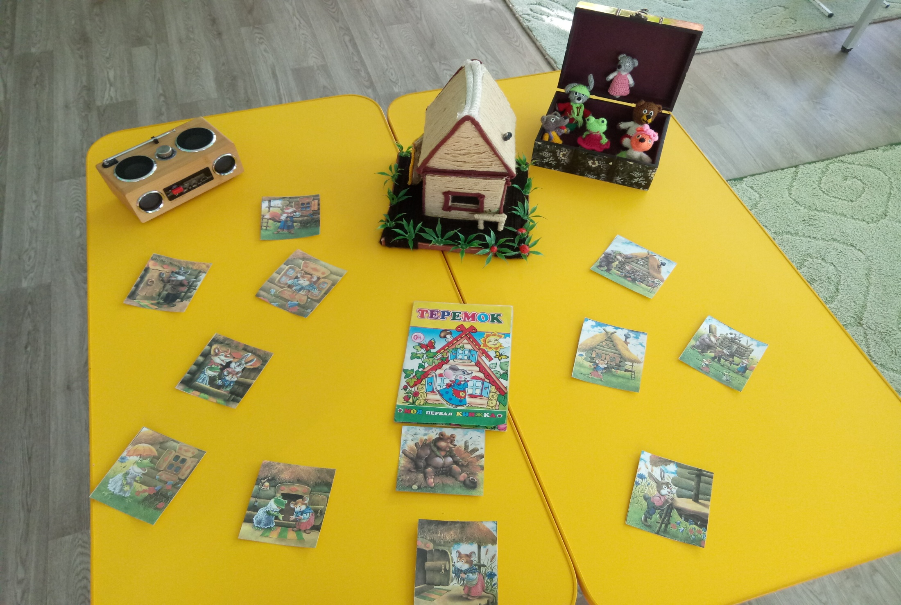
Сказка «Теремок»

Slide 20
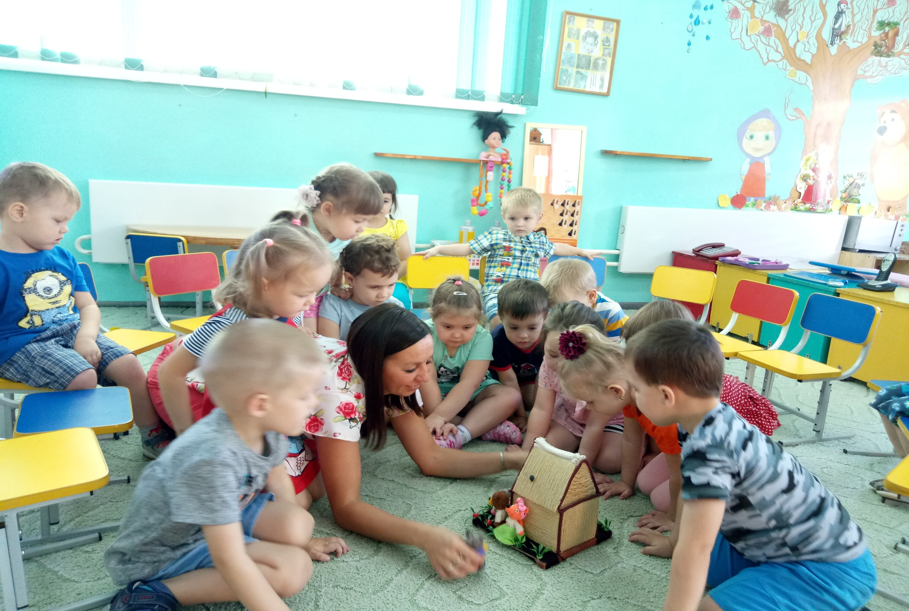
Сказка «Теремок»

Slide 21
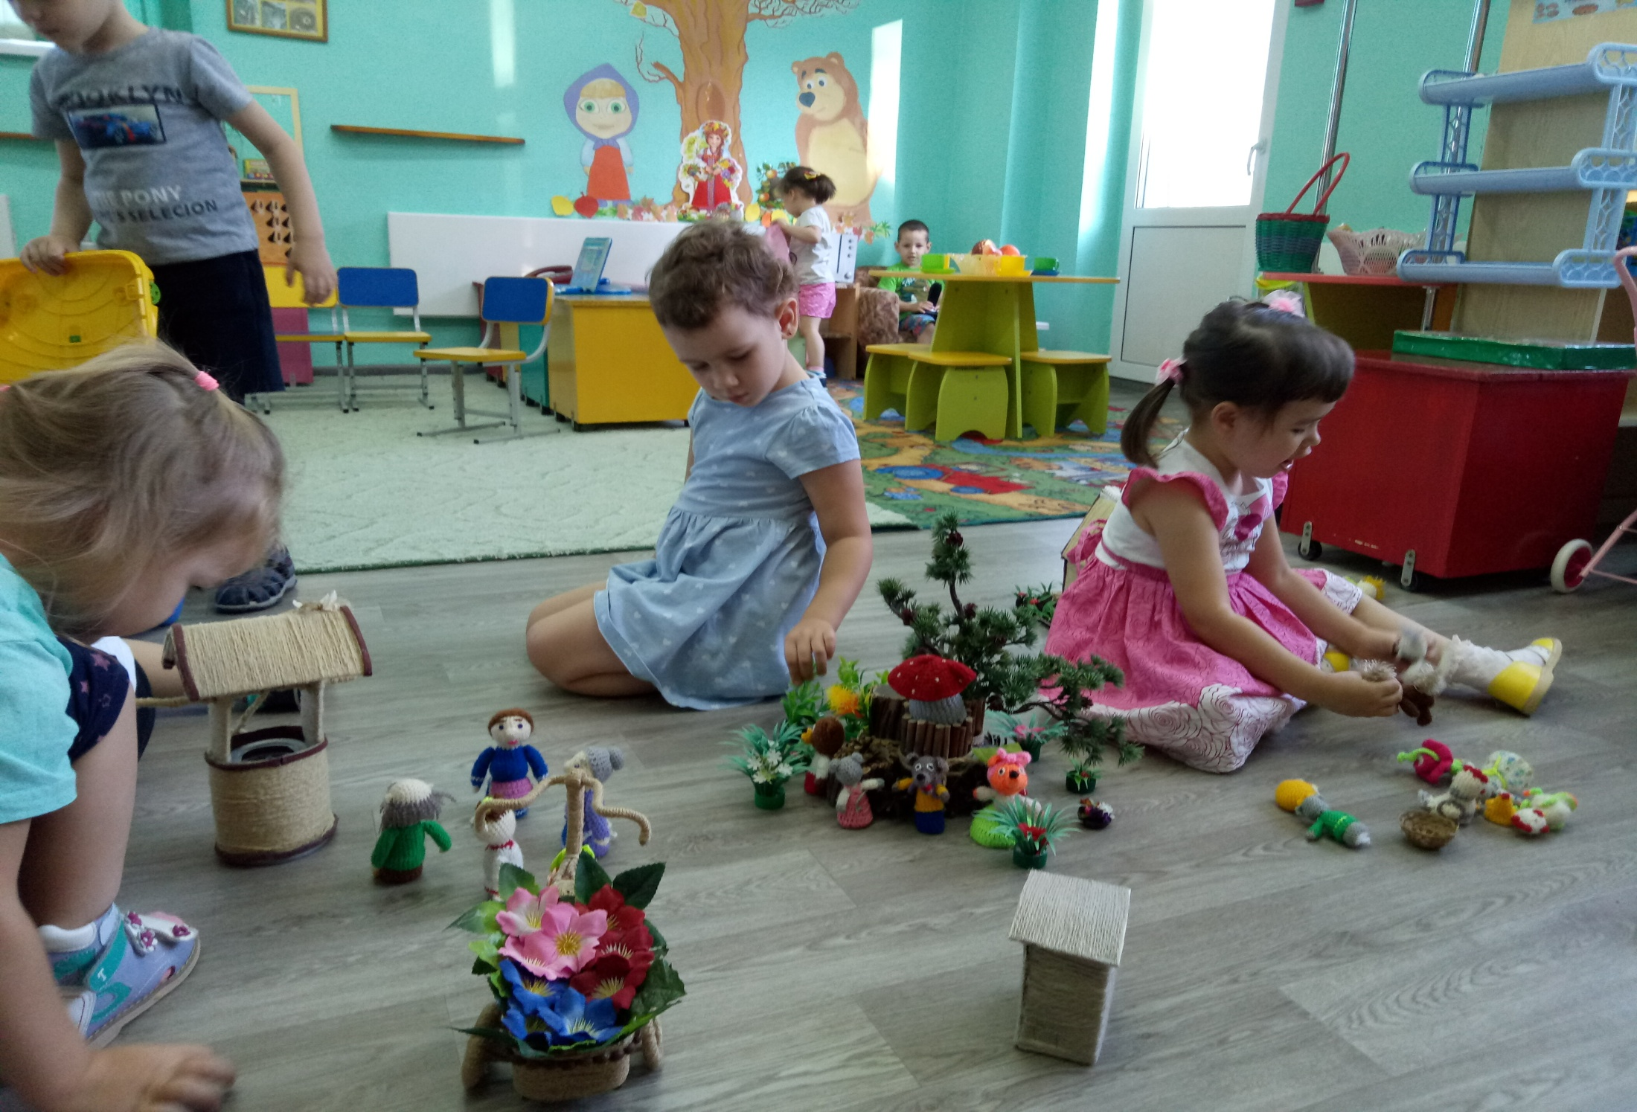
Игры в свободной деятельности детей

Slide 22
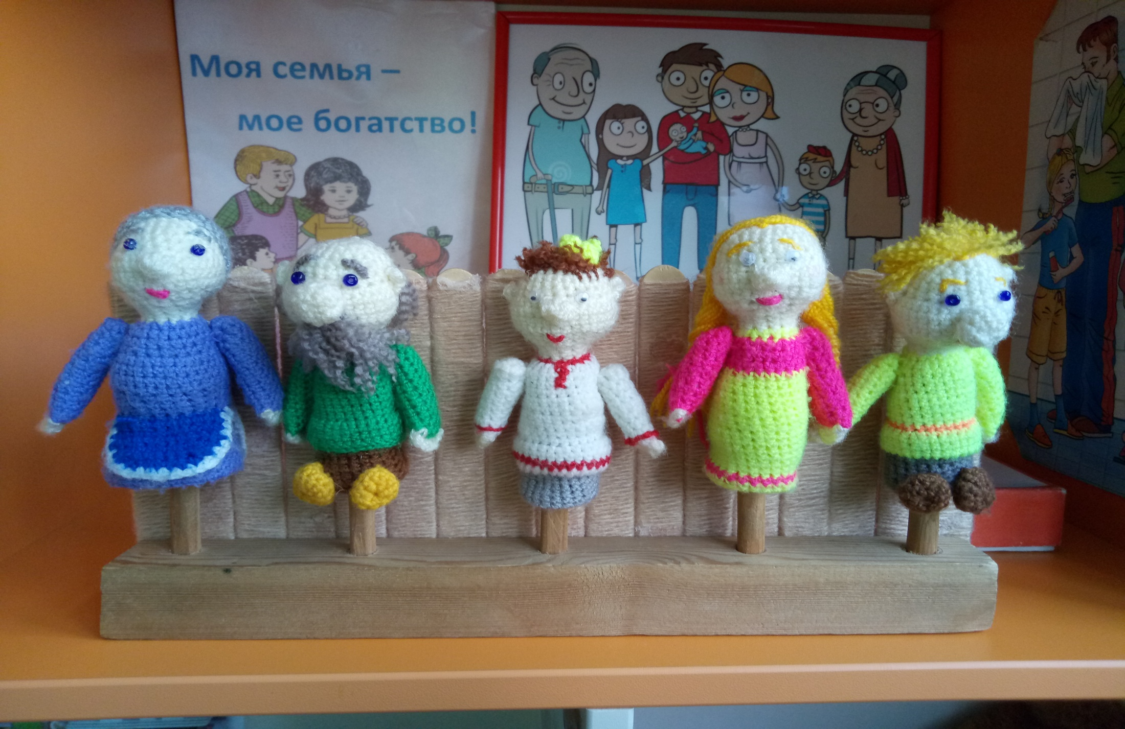
Возможность превращения в пальчиковый театр

Slide 23
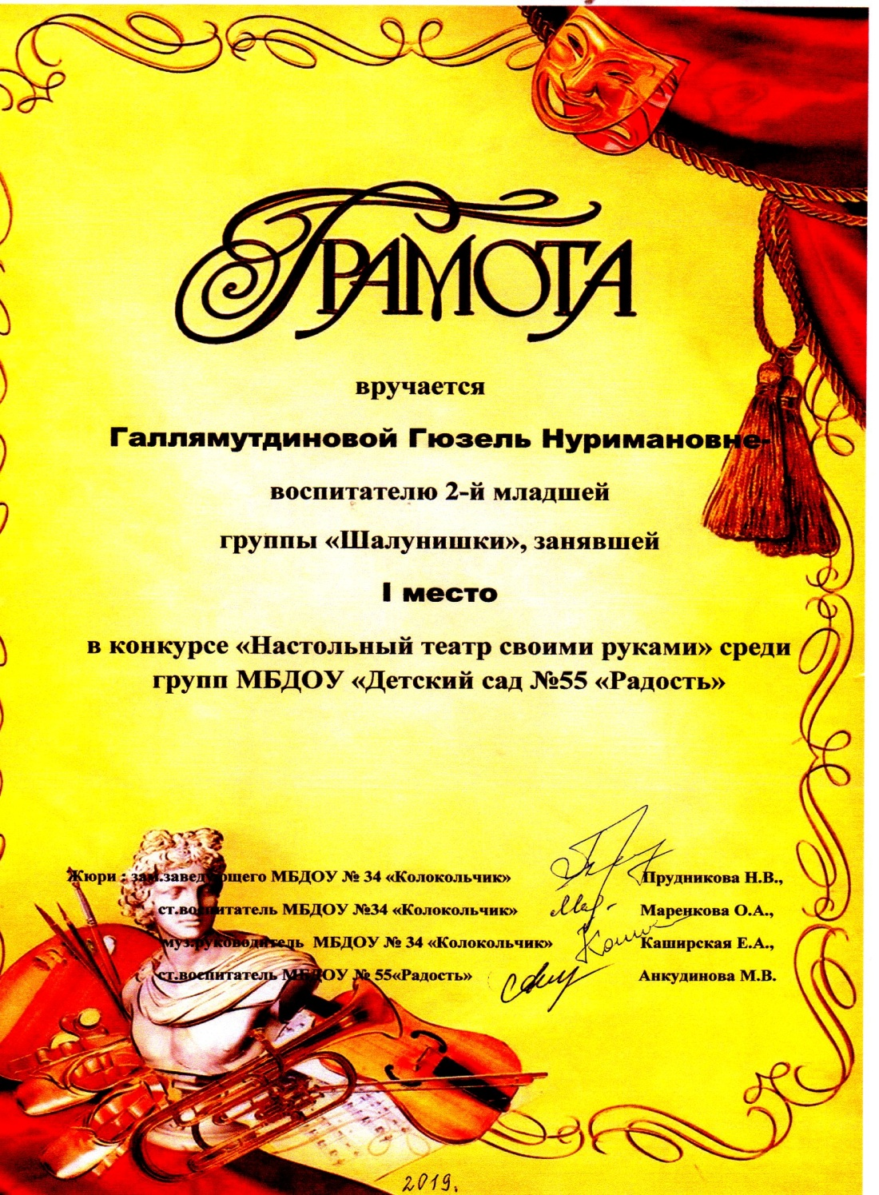

Достижения

Slide 24
Спасибо за внимание!
☺

